Slide 1


TURQUÍA-ESTAMBUL
conocida históricamente como Constantinopla y Bizancio es la ciudad más poblada de Turquía y el centro histórico, cultural y económico del país. Fue sucesivamente capital de Estados soberanos como el Imperio romano de Oriente, el Imperio latino y el Imperio otomano hasta 1923 cuando se terminó en la Ocupación de Constantinopla. Es considerada por su espléndido valor artístico y su ubicación en el Bósforo como una de las ciudades más bellas del mundo. Es una de las tres urbes transcontinentales que se sitúan entre Europa y Asia (las otras dos son Atyrau y Oremburgo).
Aunque la capital política y administrativa es Ankara, Estambul sigue siendo una ciudad que tiene un papel fundamental en la industria, el comercio y la cultura de Turquía. Alberga más de una docena de universidades. Es sede del Patriarcado Ecuménico de Constantinopla, cabeza de la Iglesia ortodoxa. Bizancio fue el nombre original de la moderna ciudad de Estambul. Bizancio fue establecida por colonos griegos de Megara en 667 a. C. y nombrada en honor de su rey Byzas.
Creación de:
Jeremías Candelo Valencia
Para: mis pps
Música: Danza Árabe

Slide 2
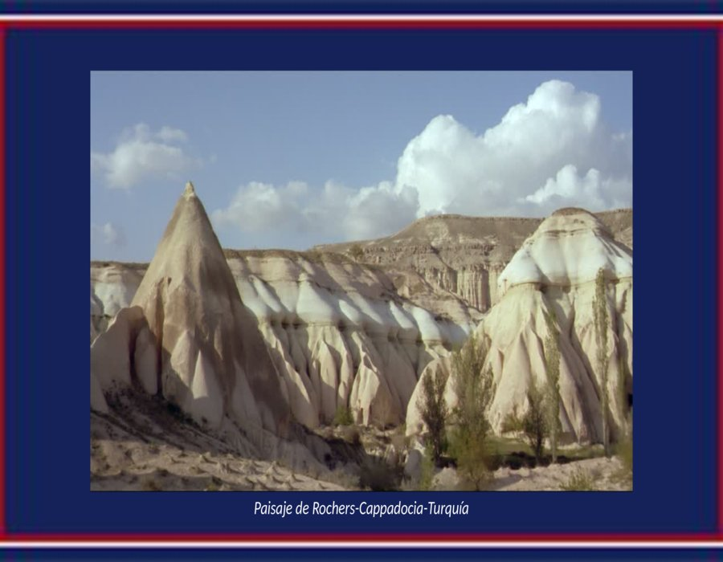

Slide 3
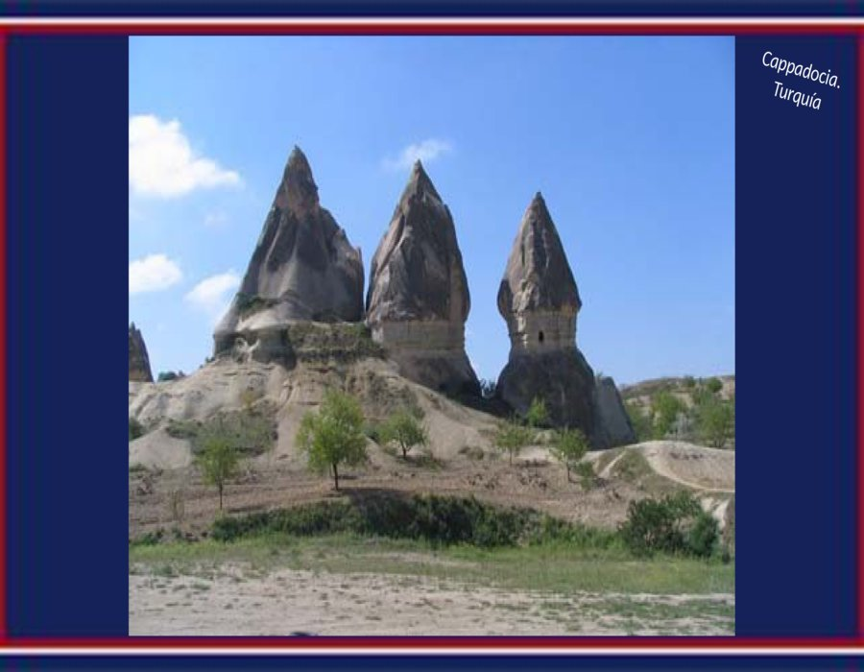

Slide 4
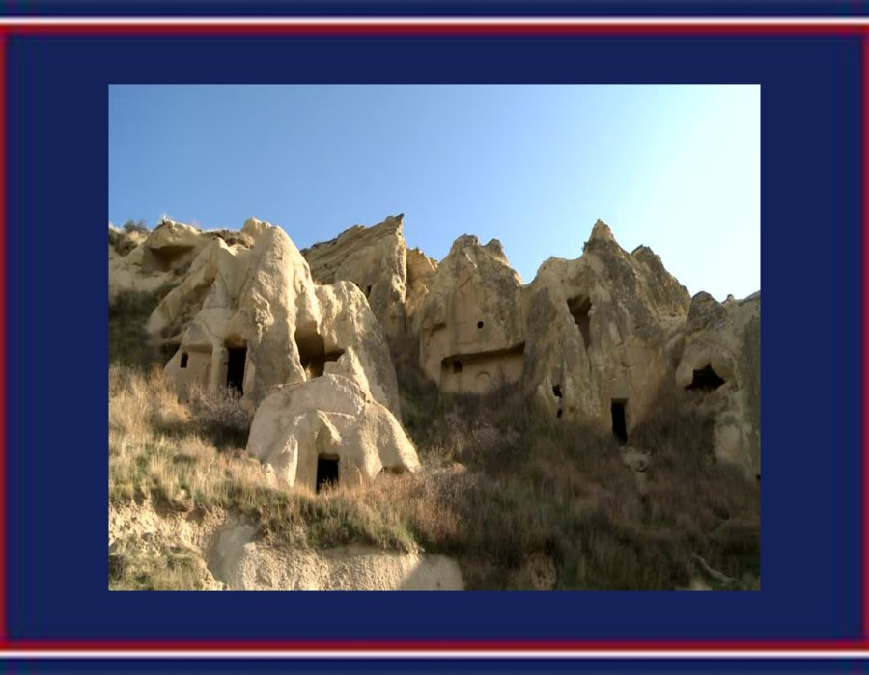

Slide 5
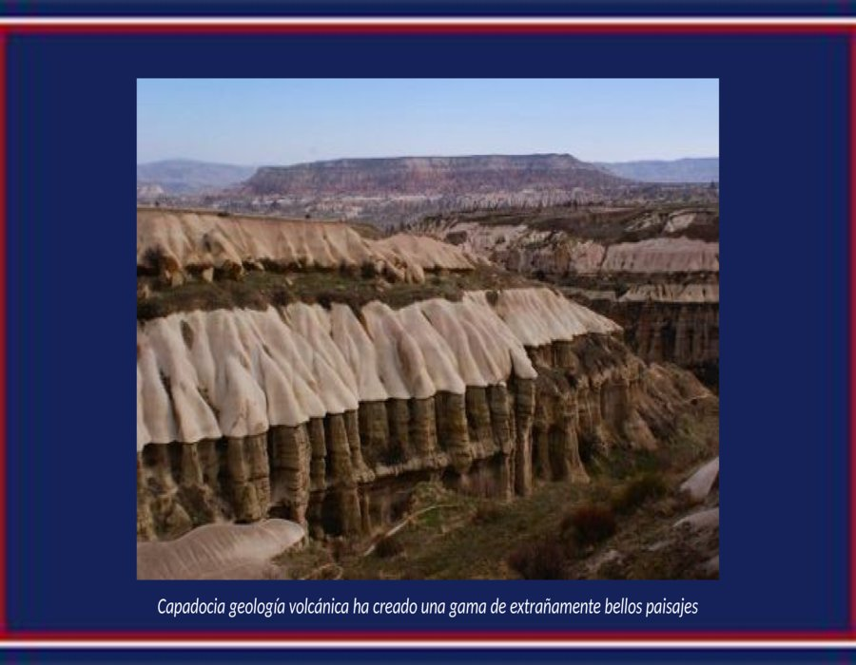

Slide 6


Slide 7
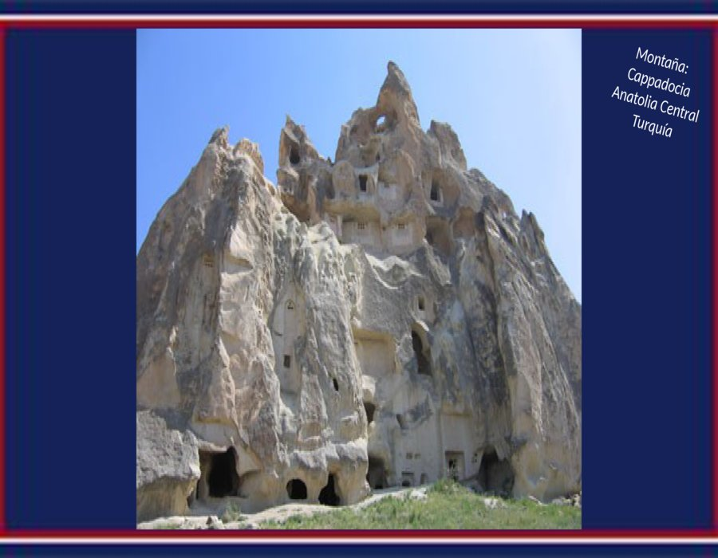

Slide 8
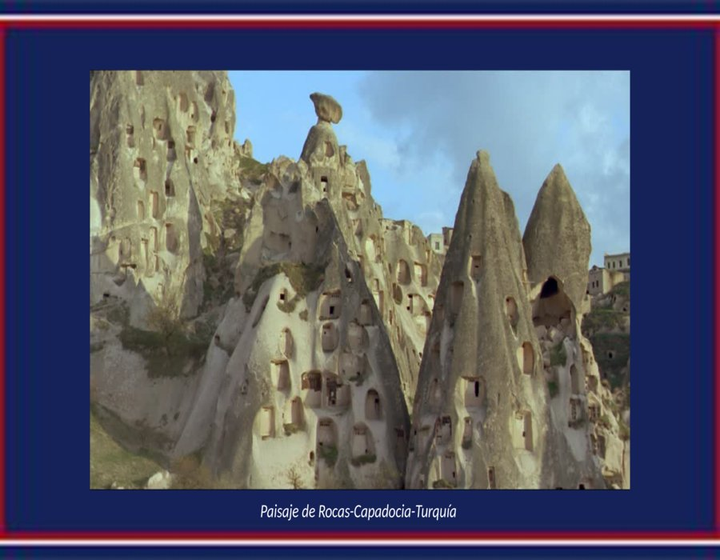

Slide 9


Slide 10


Slide 11


Slide 12
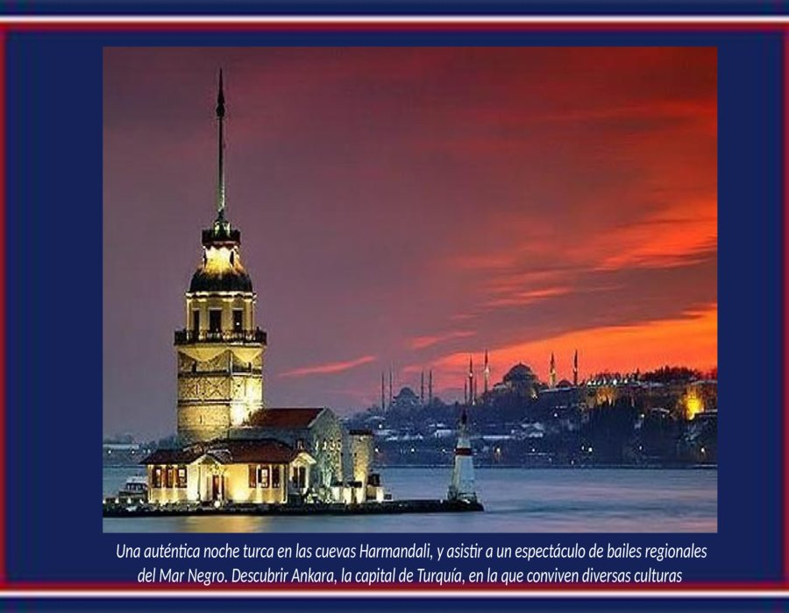

Slide 13
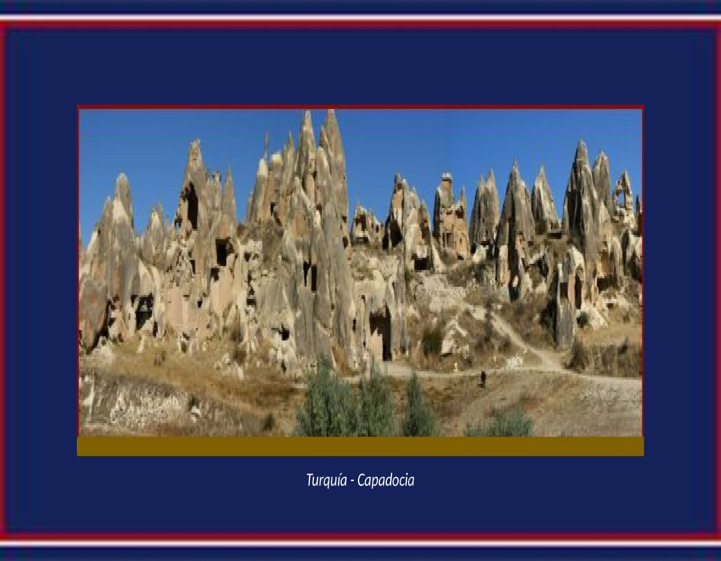

Slide 14
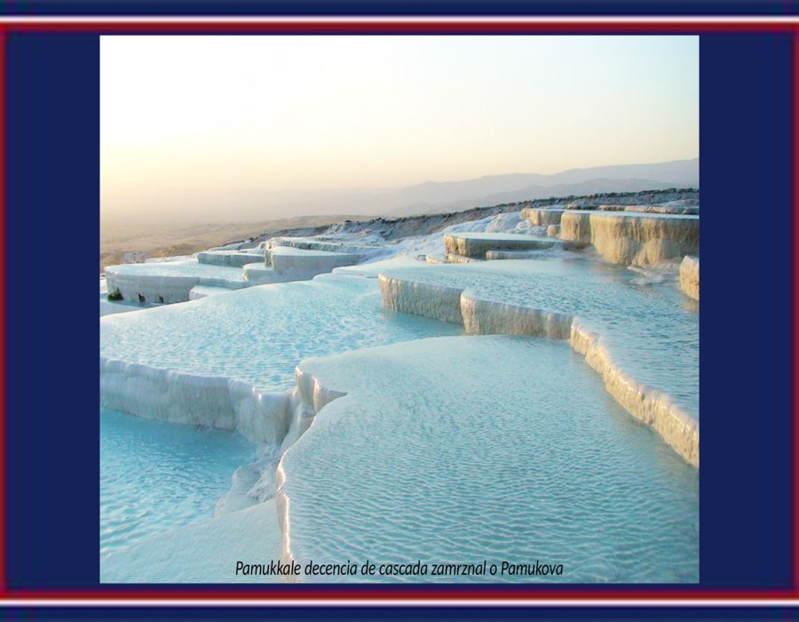

Slide 15
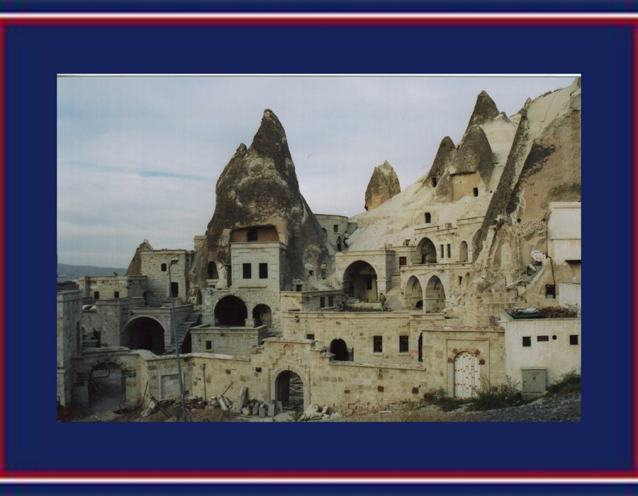

Slide 16
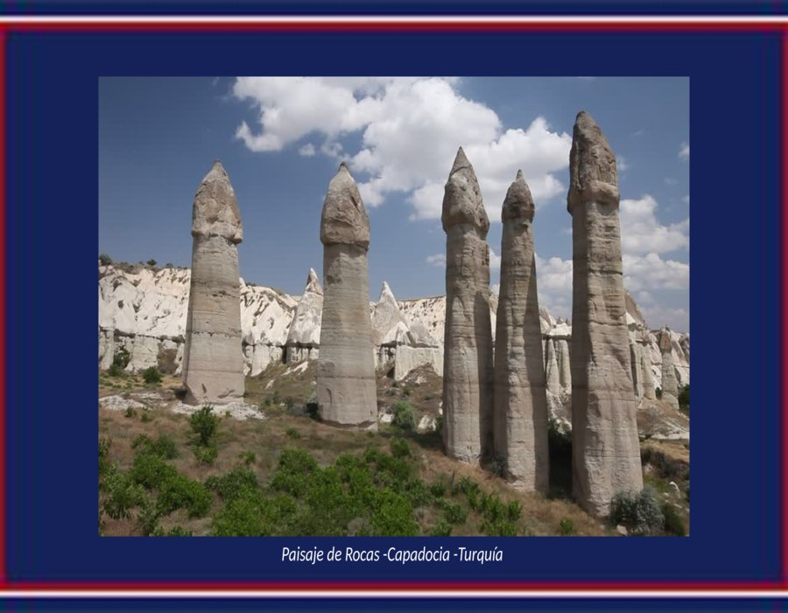

Slide 17
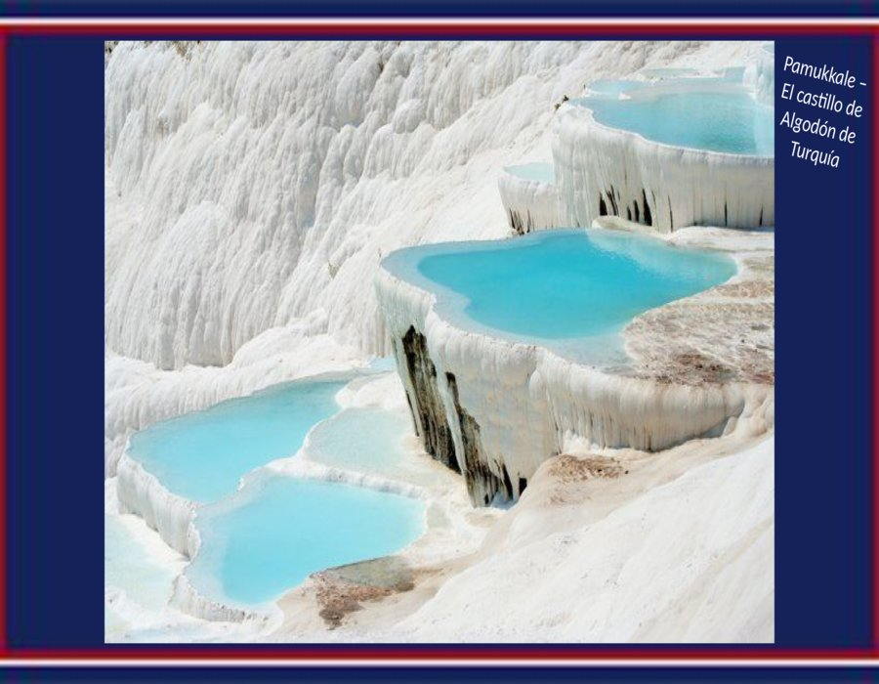

Slide 18


Slide 19
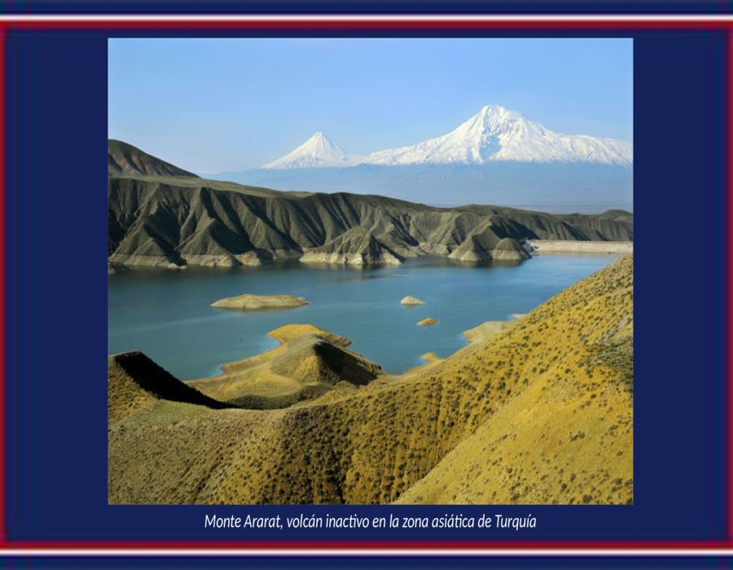

Slide 20
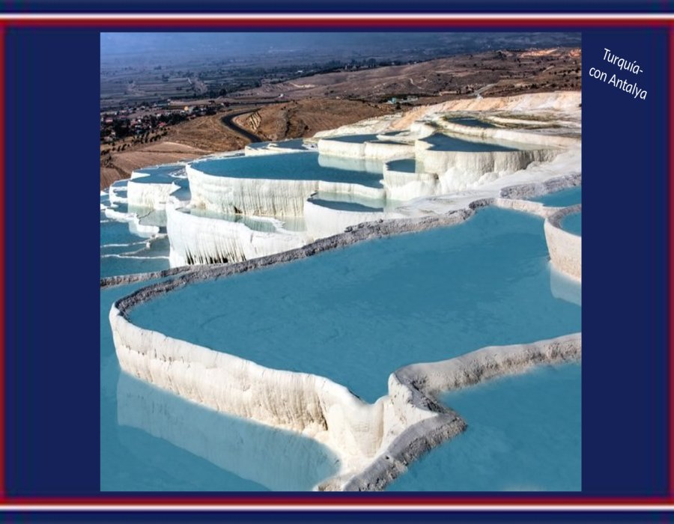

Slide 21
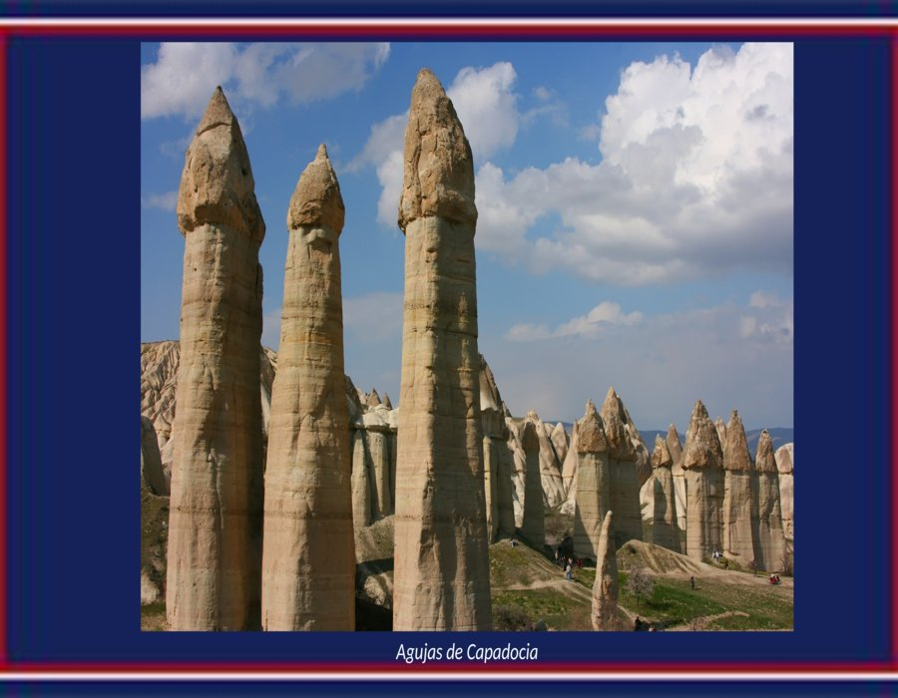

Slide 22
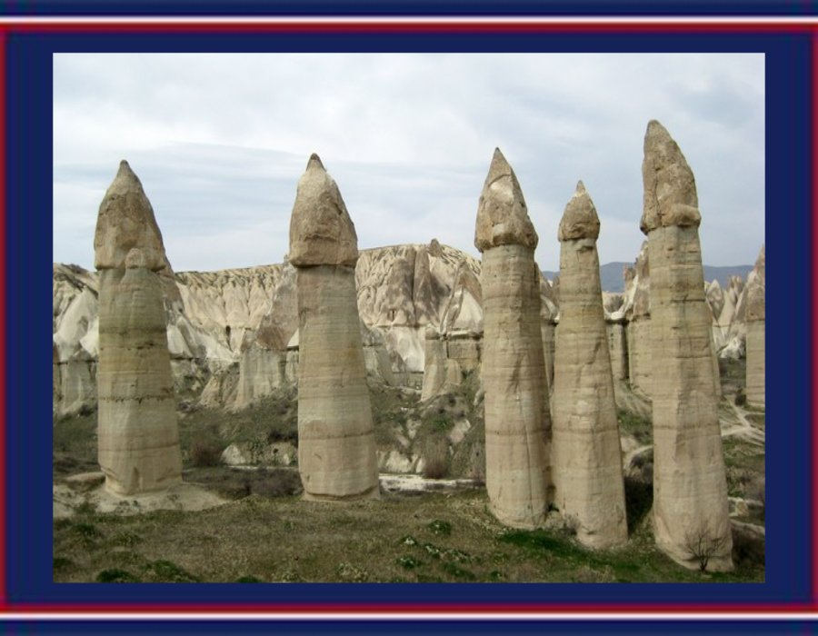

Slide 23


Slide 24
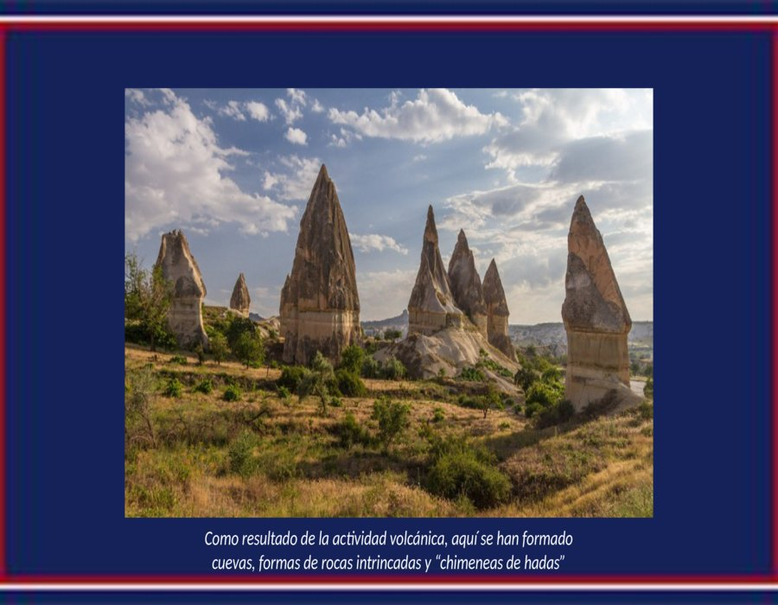

Slide 25
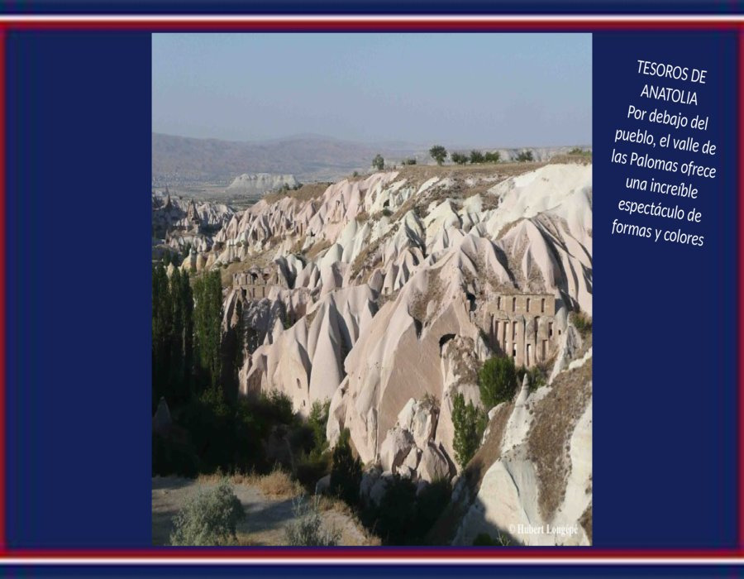

Slide 26


Slide 27
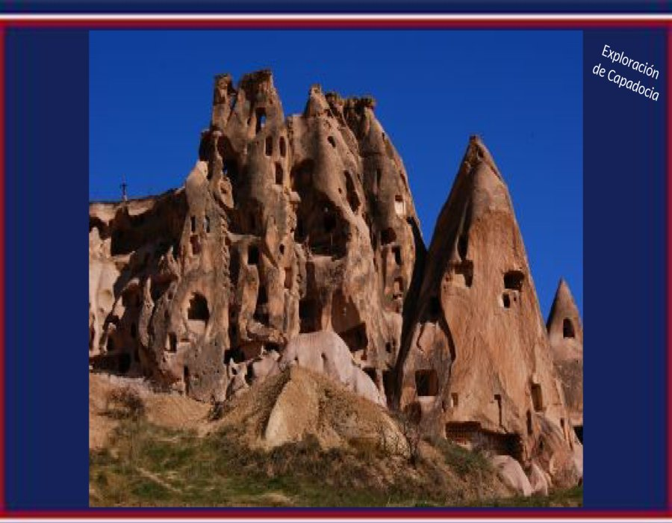

Slide 28
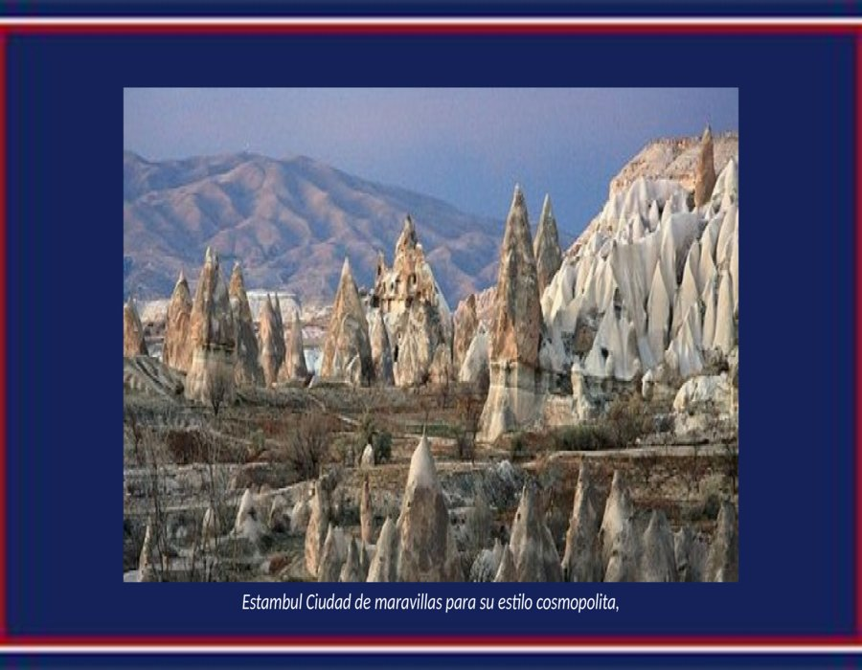

Slide 29


Slide 30
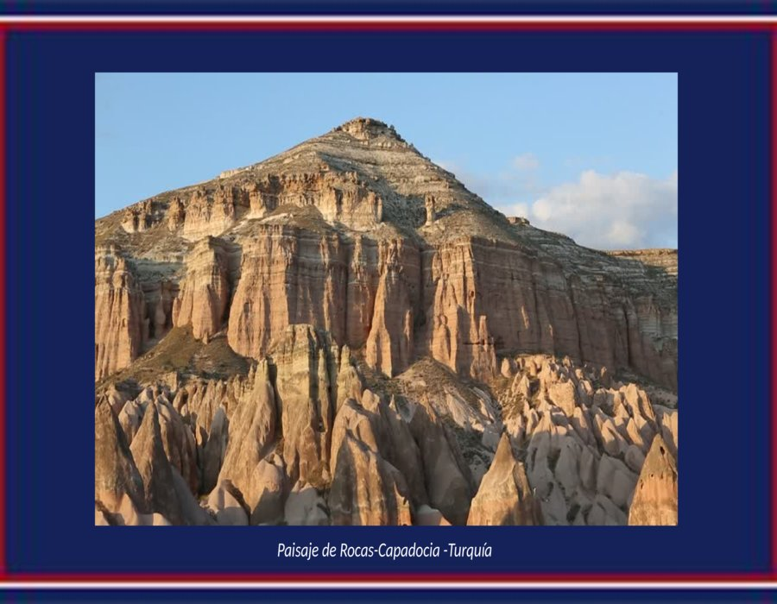

Slide 31
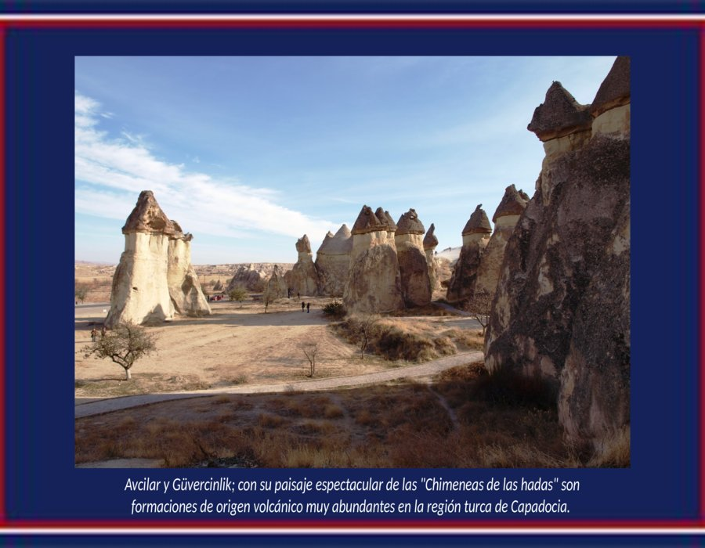

Slide 32
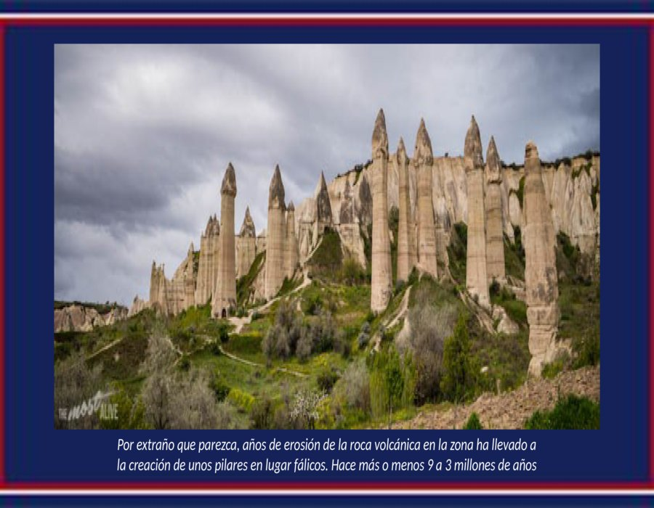

Slide 33
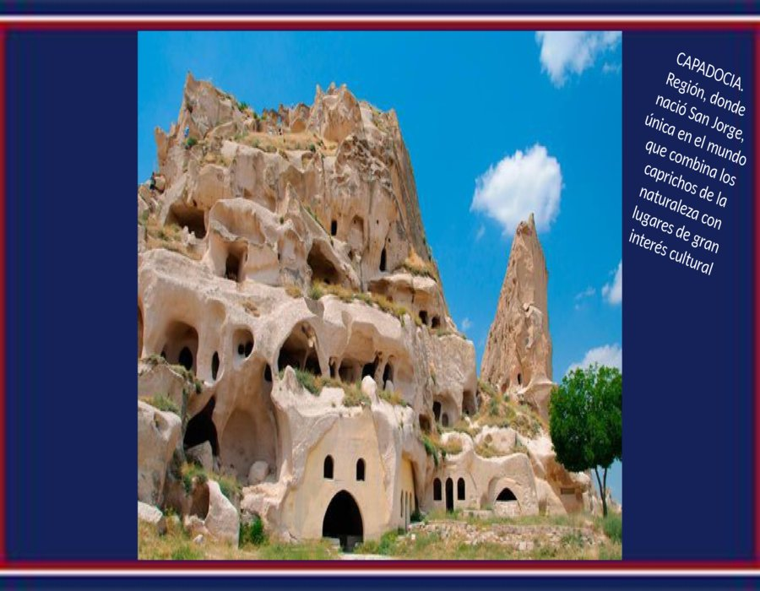

Slide 34


Slide 35
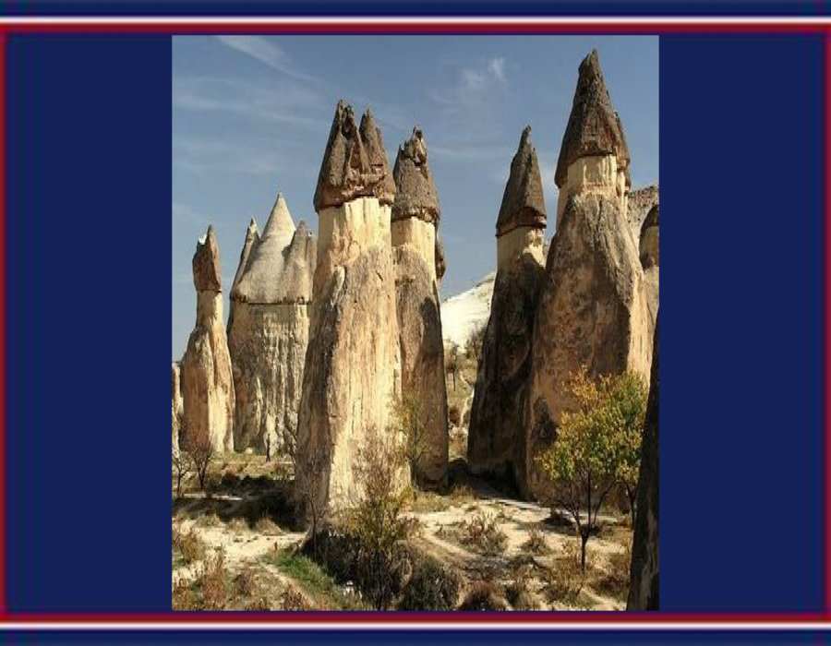

Slide 36
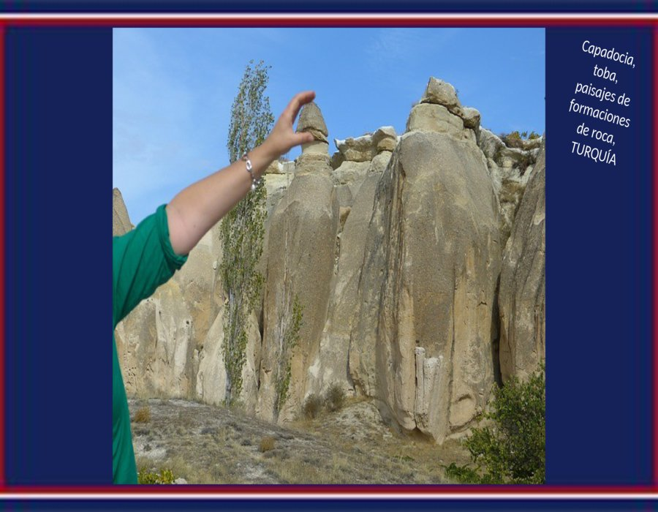

Slide 37


Slide 38
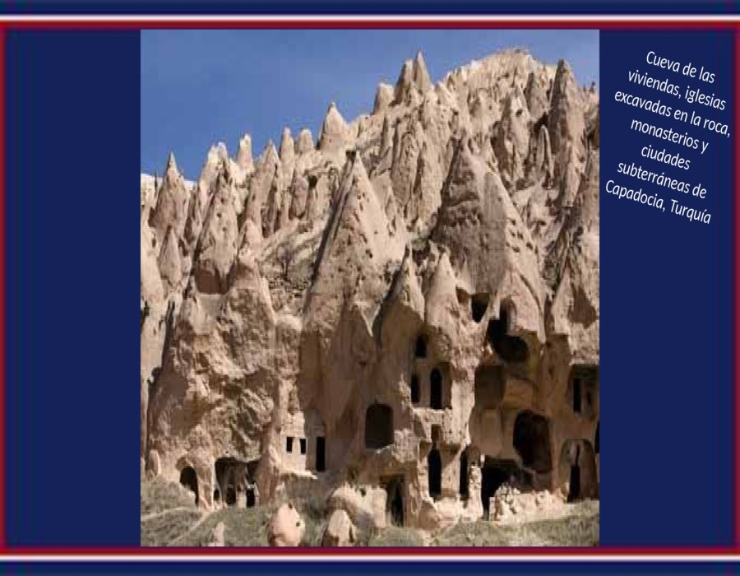

Slide 39


Slide 40


Slide 41


Slide 42


Slide 43
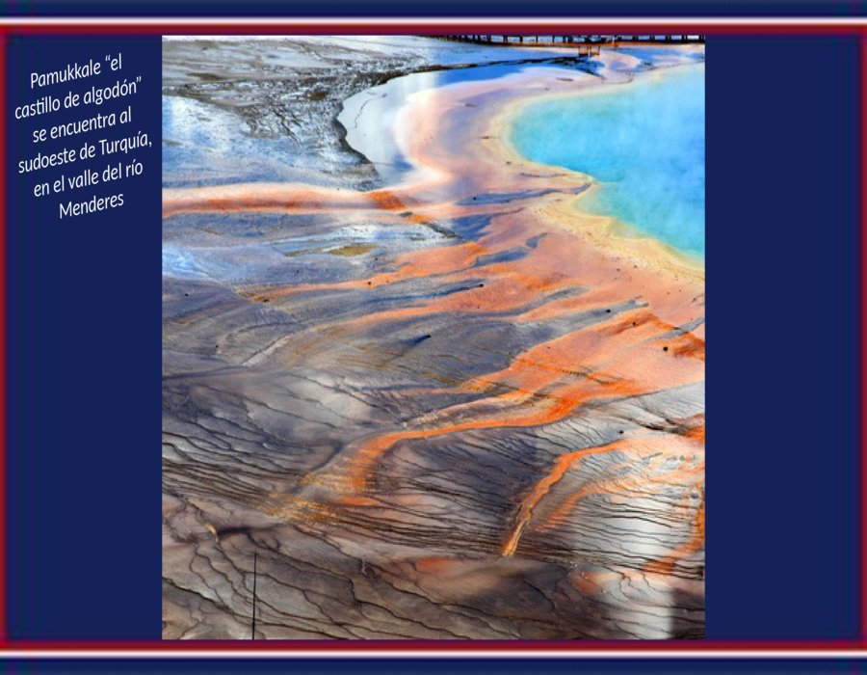

Slide 44


Slide 45


Slide 46
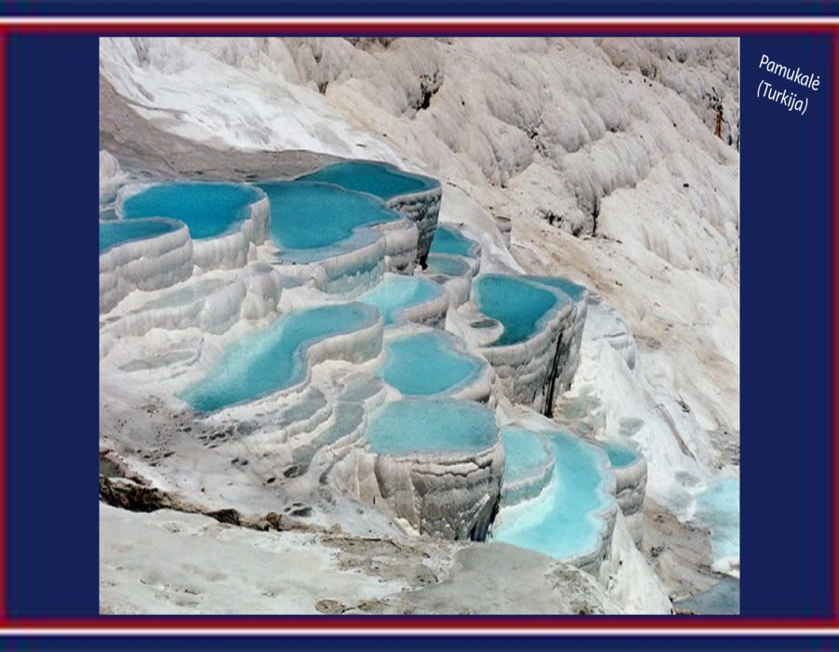

Slide 47
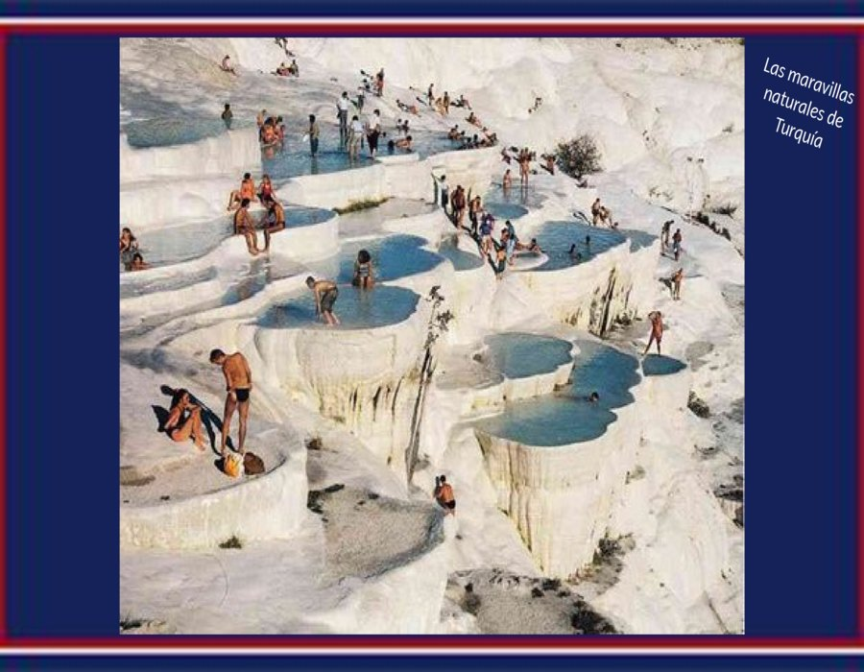

Slide 48
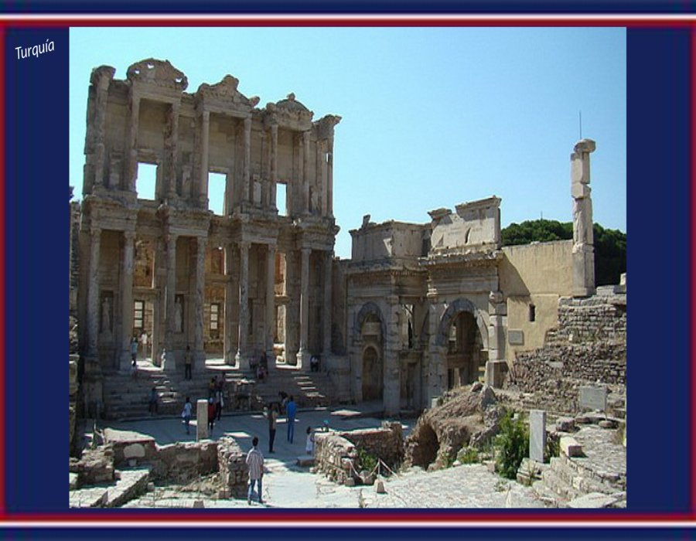

Slide 49
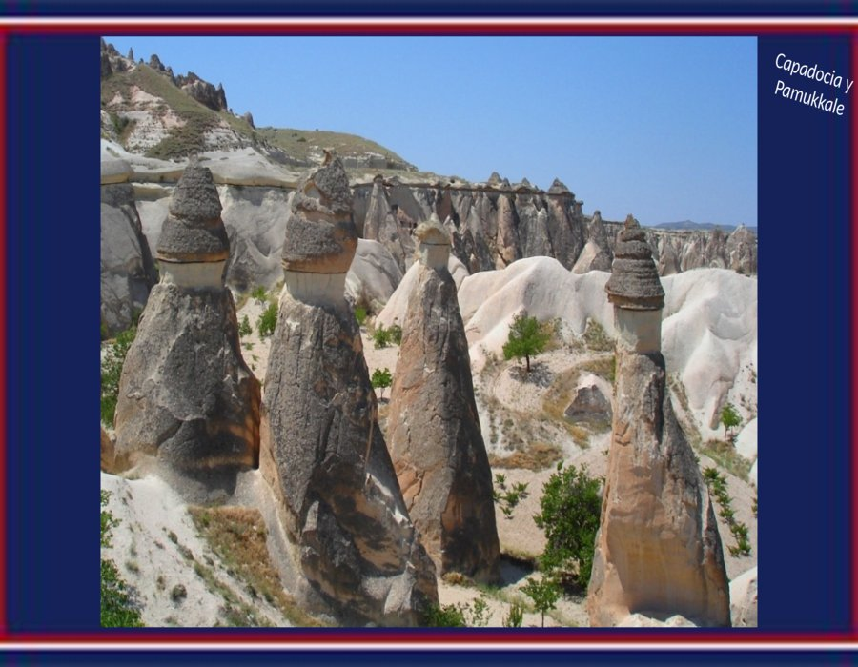

Slide 50


Slide 51
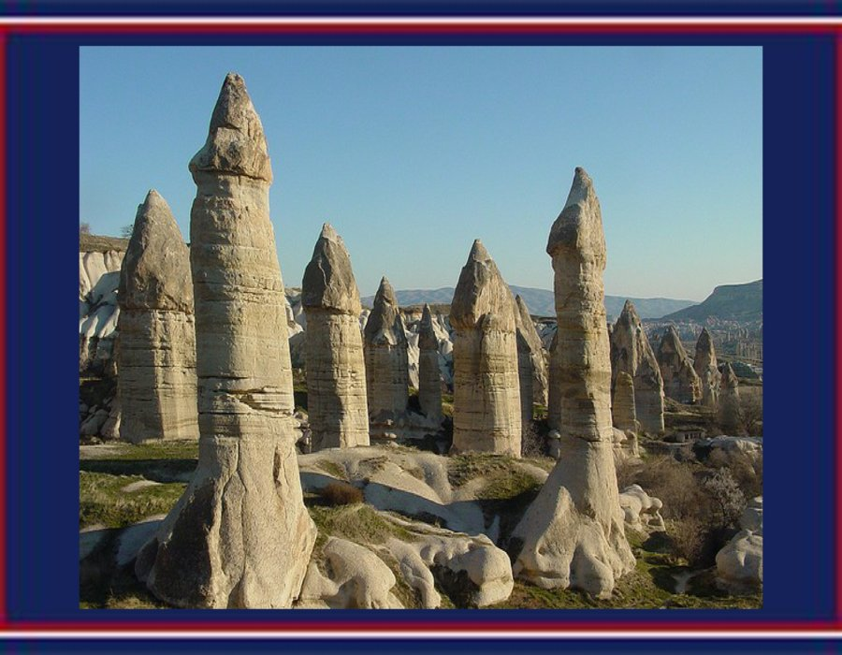

Slide 52
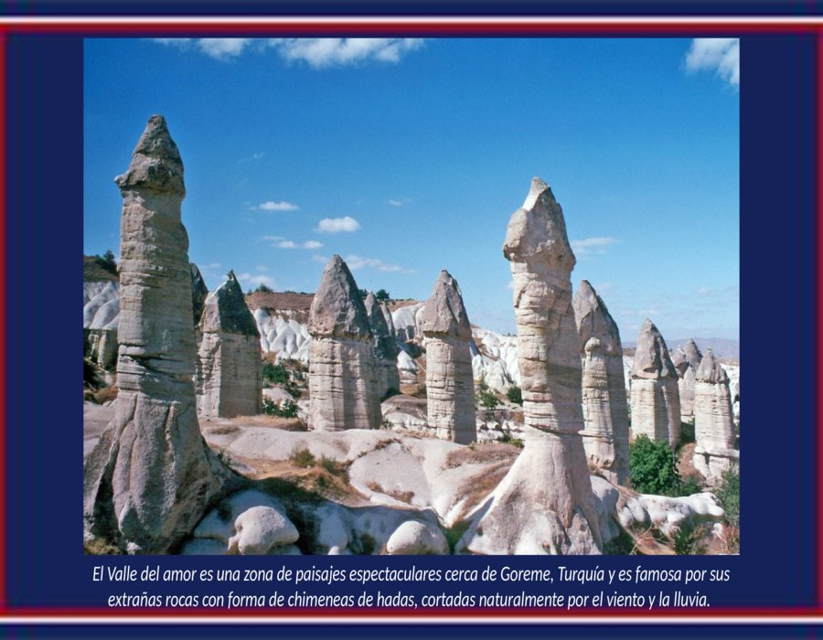

Slide 53
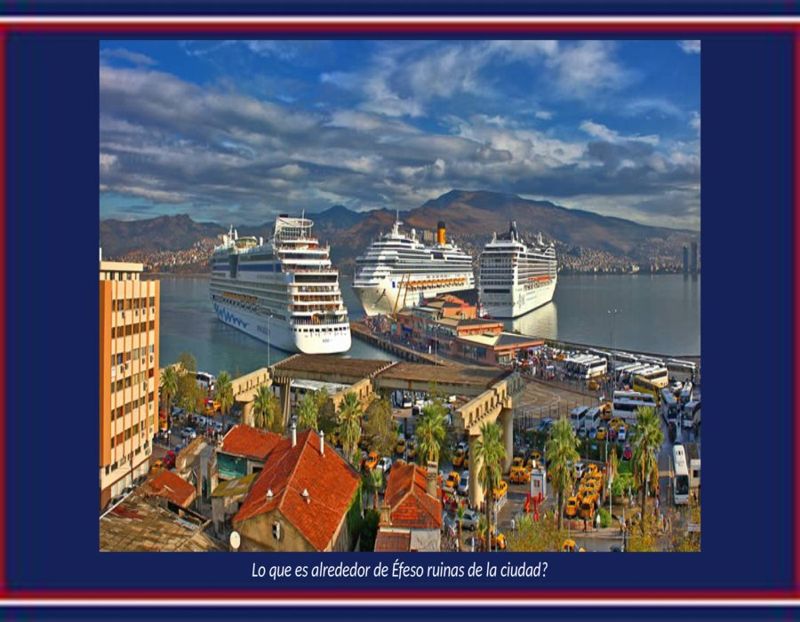

Slide 54
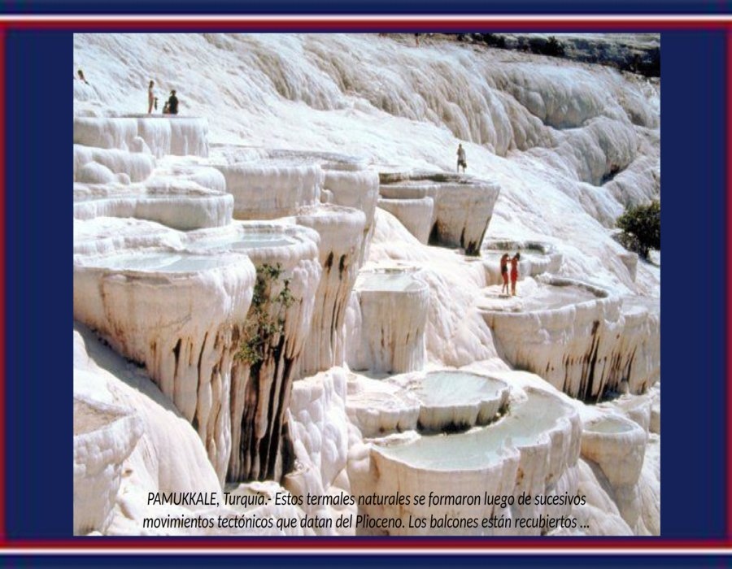

Slide 55
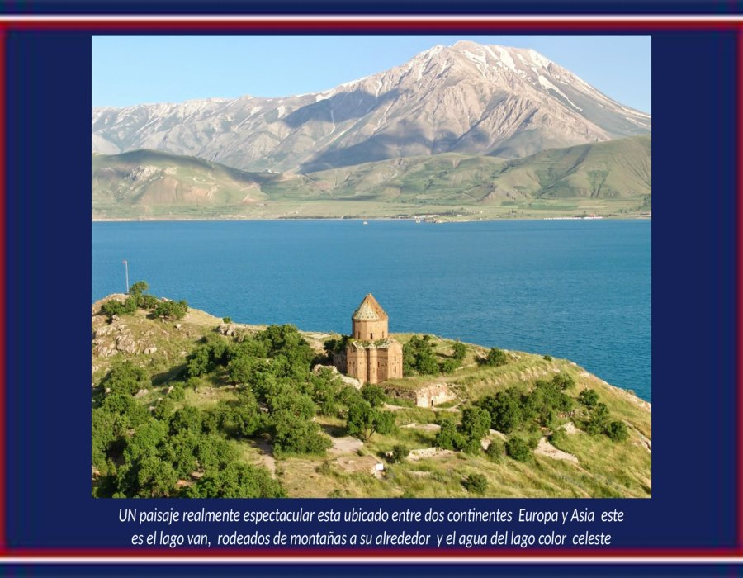

Slide 56
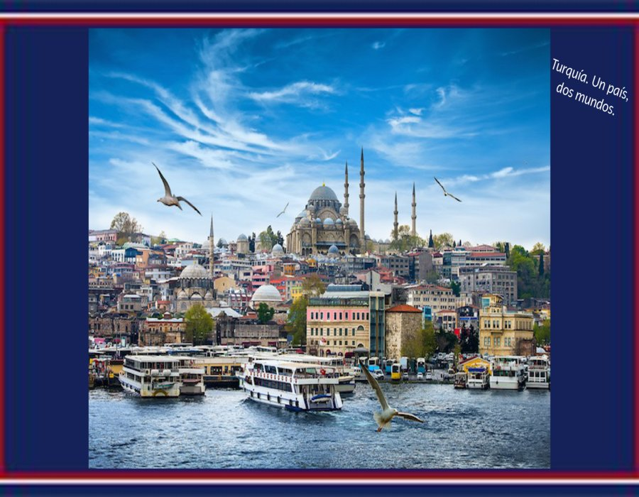

Slide 57
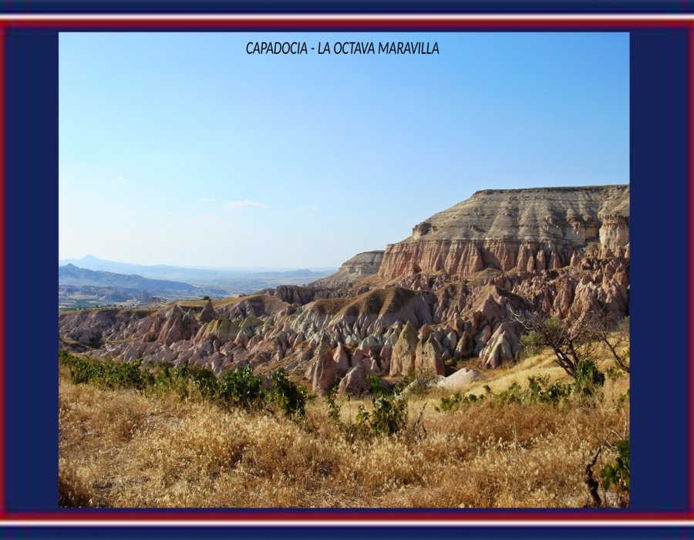

Slide 58


Slide 59
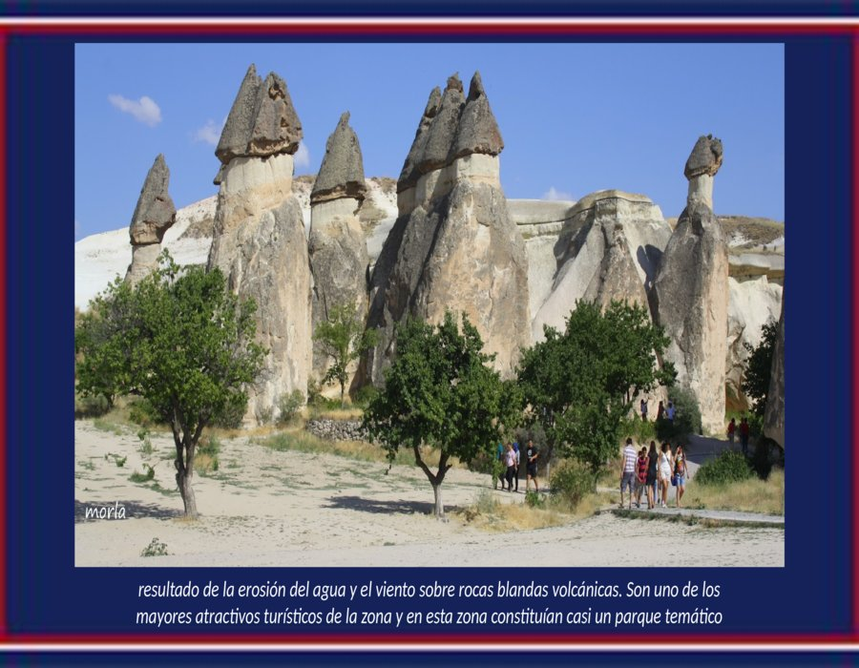

Slide 60


Slide 61
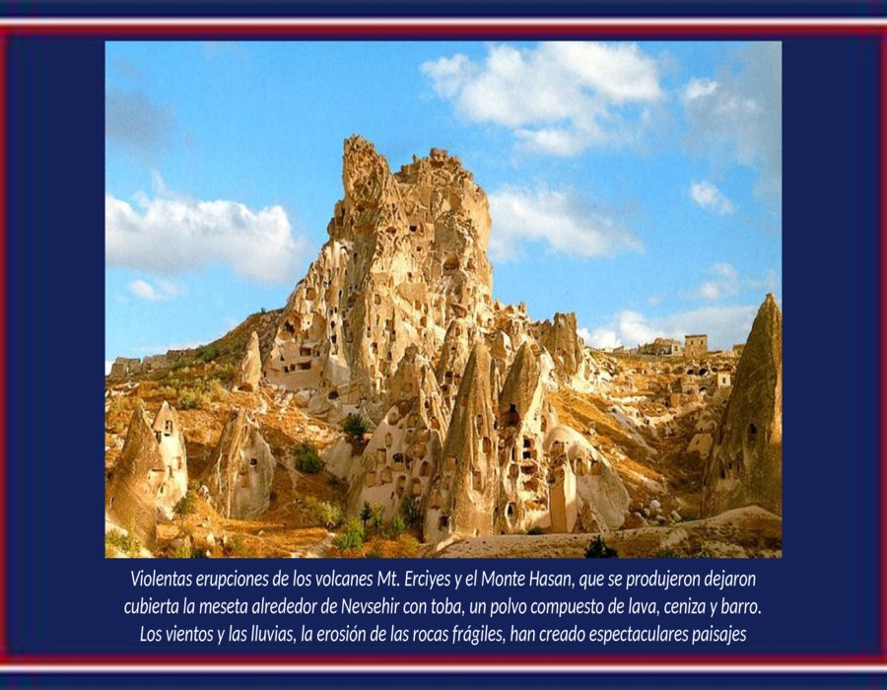

Slide 62


Slide 63
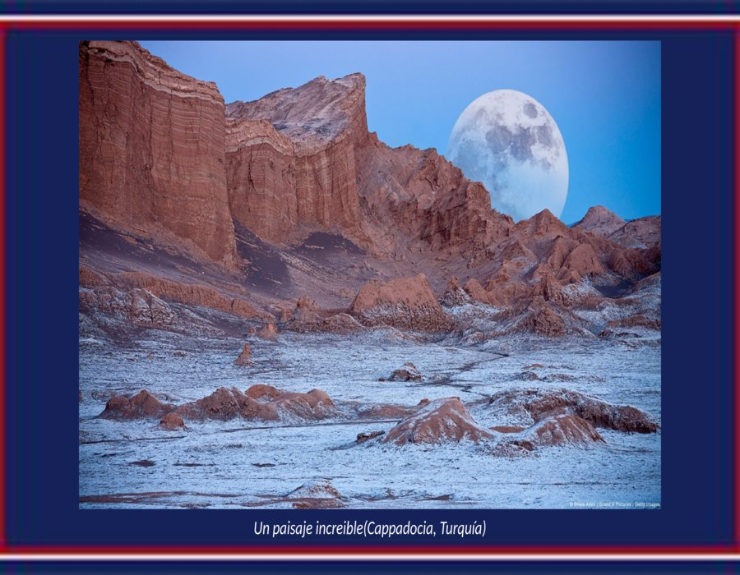

Slide 64


Slide 65
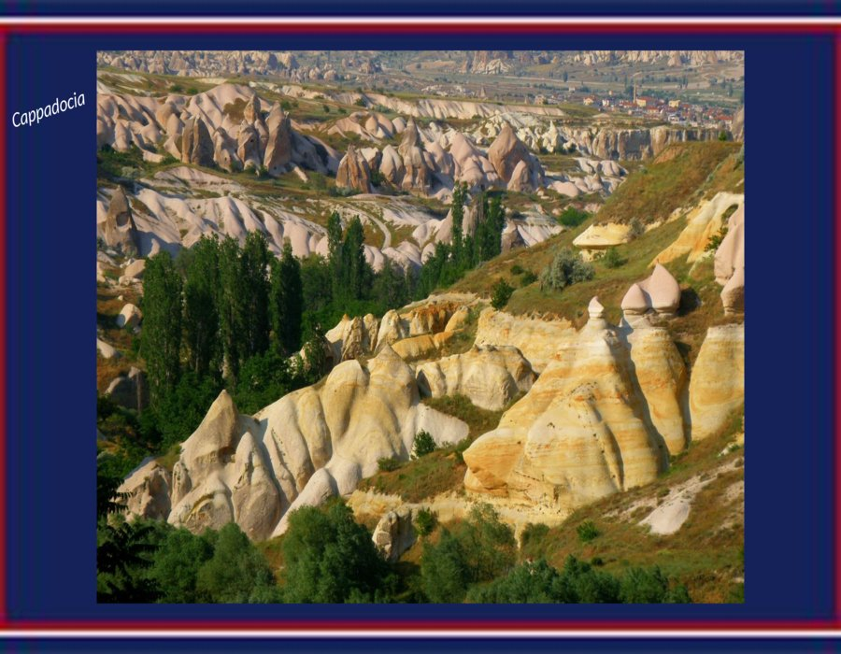

Slide 66
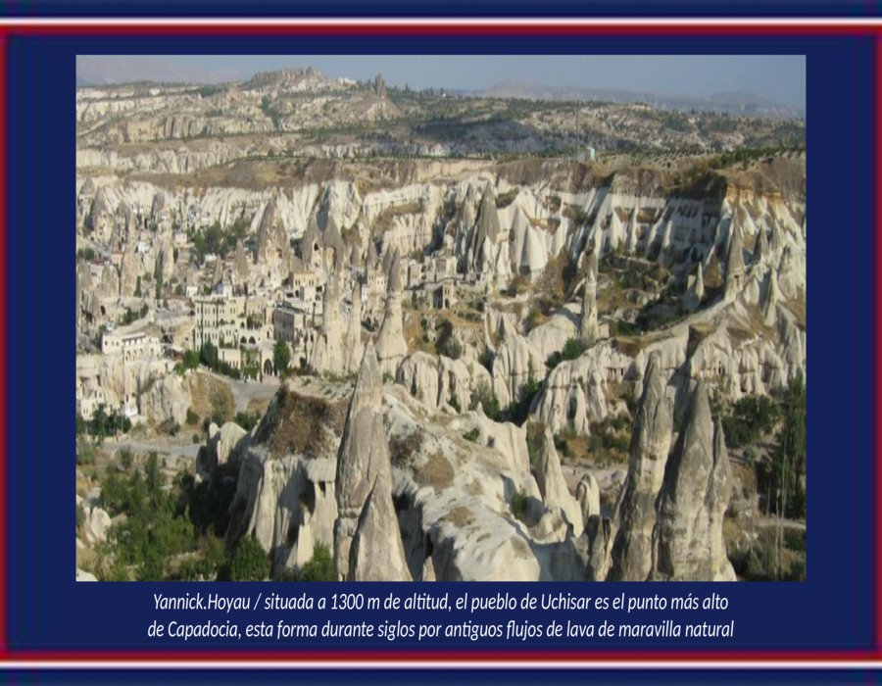

Slide 67
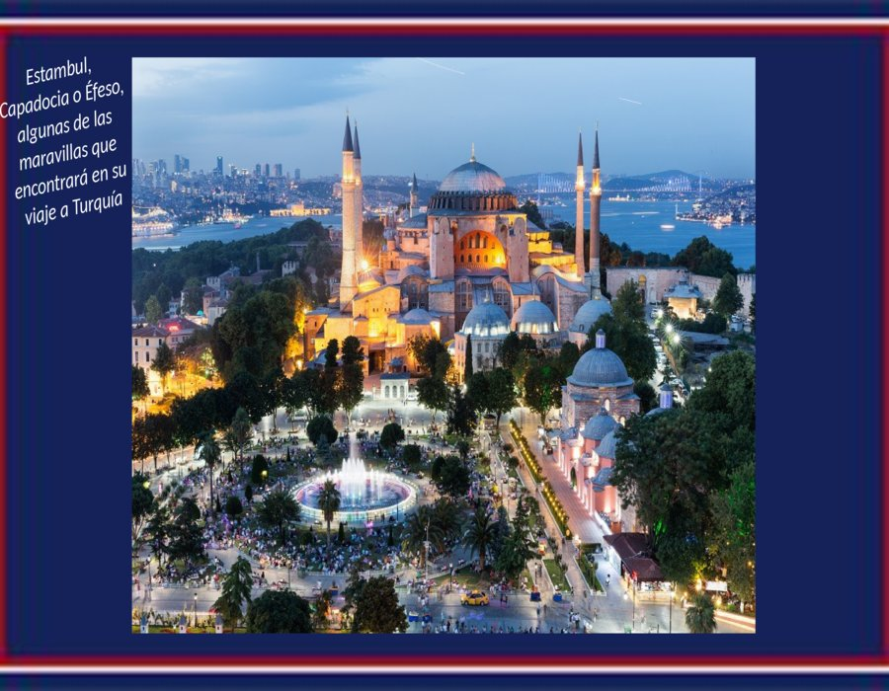

Slide 68
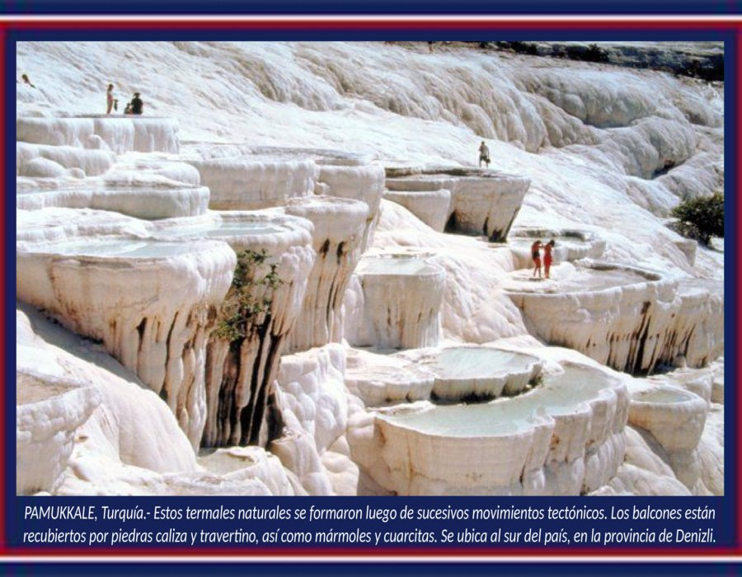

Slide 69
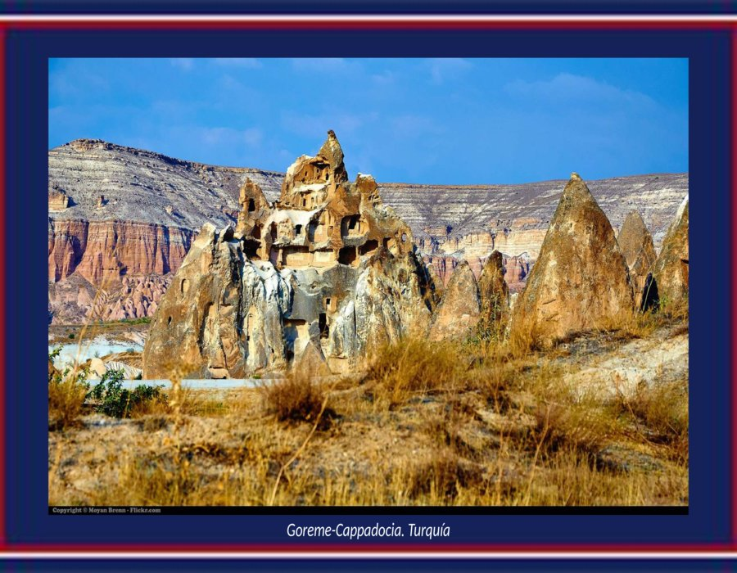

Slide 70
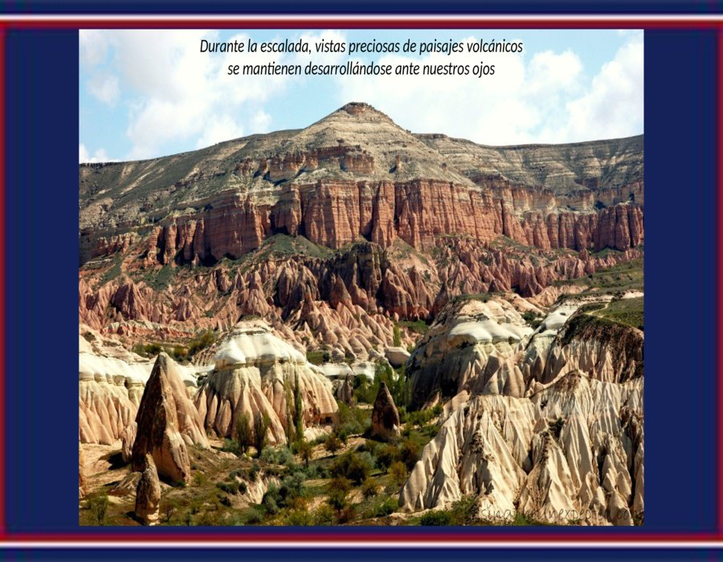

Slide 71

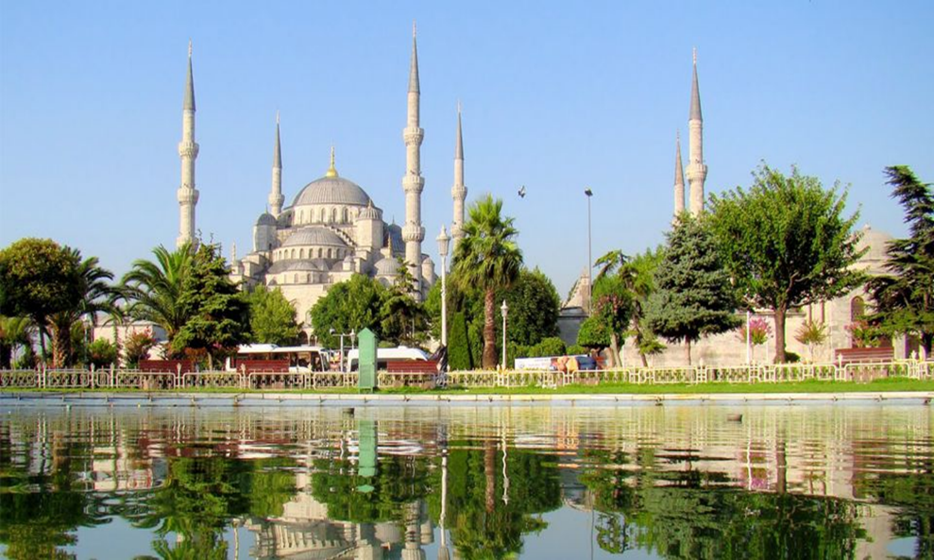
Turquía

Slide 72
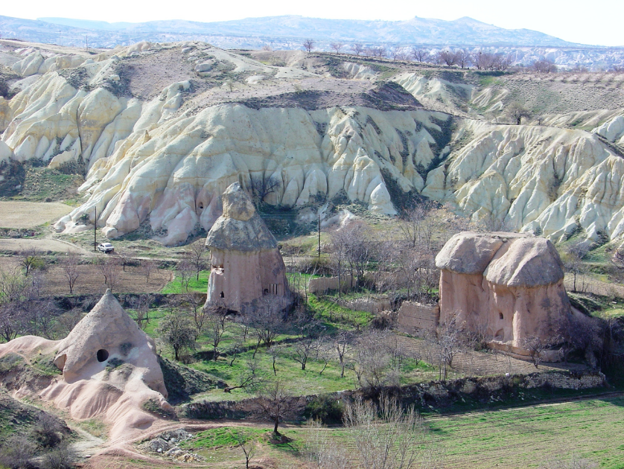
CAPADOCIA :Los fantásticos paisajes de la región de Turquía

Slide 73







¿Te ha gustado?
Puedes ver más entrando
Aquí
Además puedes recibir powerpoints en tu correo electrónico suscribiéndote aquí:

